Slide 1
Машинное обучение, 1.2
Линейная регрессия

Slide 2

Задачка
Данные
X — площадь квартиры
Y — цена
Задача:
Предсказывать цену там где она не указана

Slide 3
Задачка
?
?
?
Данные
X — площадь квартиры
Y — цена
Задача:
Предсказывать цену там где она не указана

Slide 4
Задачка
?
?
?
Данные
X — площадь квартиры
Y — цена
Задача:
Предсказывать цену там где она не указана

Slide 5
Задачка
Гипотеза:
?
?
Фиксированный набор данных
?
Оценка гипотезы:
Хорошие a и b:

Slide 6
Несколько переменных
Площадь | L от центра города | Кол-во комнат | Как давно был ремонт | Наличие паркинга
Цена
Площадь | L от центра города | Кол-во комнат | Как давно был ремонт | Наличие паркинга | 1
Цена
или
X
Y
=

Slide 7
Несколько переменных
Оценка гипотезы:
Хорошие a

Slide 8
Как решать такую задачу?

Slide 9
Градиентный спуск
Упрощеный одномерный случай
Парабола I(a)

Slide 10
Градиентный спуск
I(a)
Повторяй пока что-то происходит
Берем случайное значение a_0
Считаем производную I(a) по a в точке a_0
Смещаем а в сторону в которую указывет производная
a

Slide 11
Градиентный спуск
I(a)
Начиаем с произвольного значения а :
Считаем производную
Сдвигаем а в нужную сторону
a
, где
малая величина

Slide 12
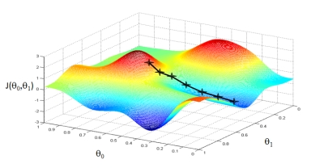
Градиентный спуск
Начиаем с произвольного значения :
Считаем производные по всем а
Сдвигаем а в нужную сторону
, где
малая величина

Slide 13
Градиентный спуск, Алгоритм
Начиаем с произвольного значения :
Пока
, где
малая величина

Slide 14
Градиентный спуск
Устранение недостатков:
1. Пока никак не устранить
2. Вычисление
Трудное вычисление

Slide 15
Градиентный спуск
Не будем считать честно, попробуем оценить:
Возьмем не все а небольшое подмножество
Оценим:
Всего примеров в данных может быть несколько миллионов, а мы можем брать подмножества J размером 10 или 100.
На каждом шаге нужно брать случайное подмножество

Slide 16
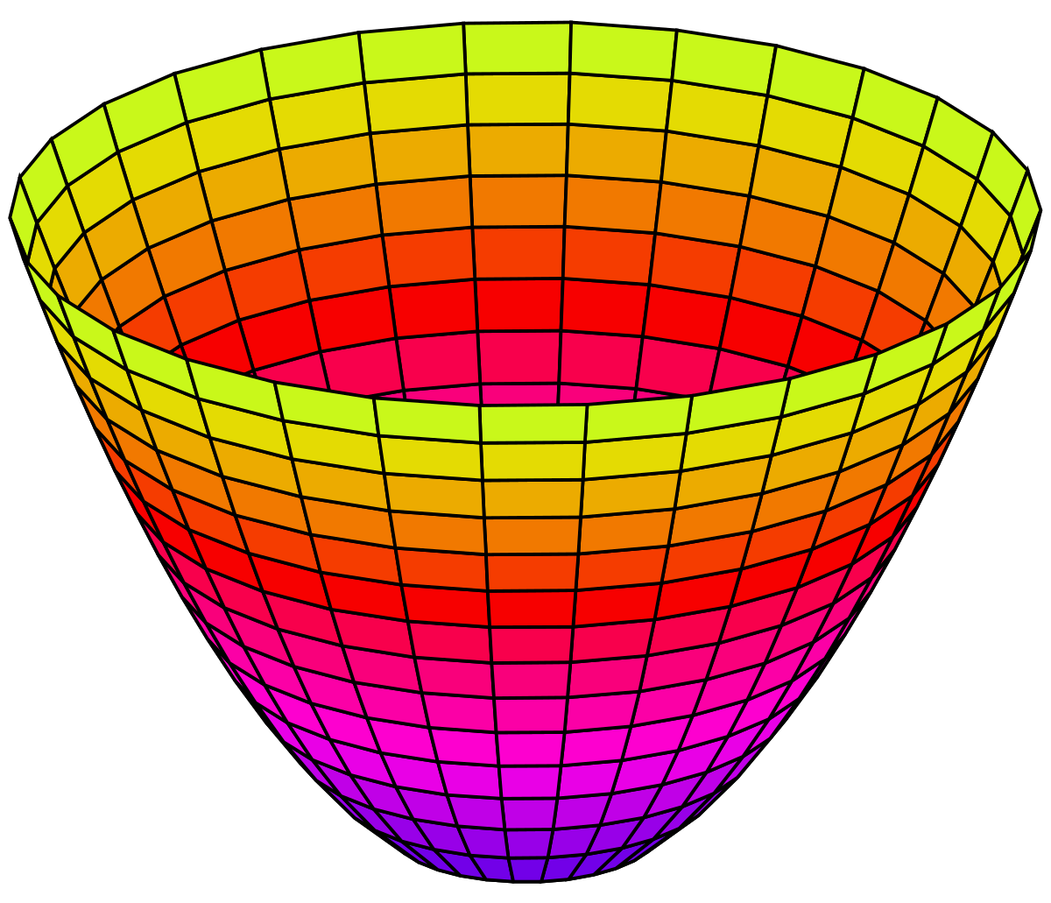
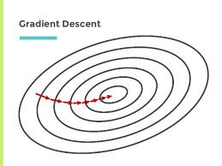
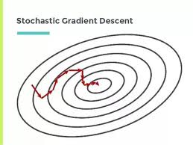
Градиентный спуск

Slide 17
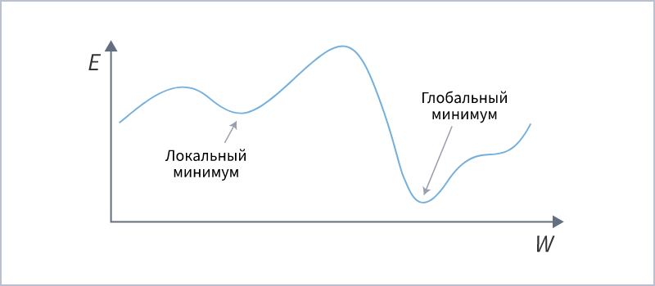
Градиентный спуск
Недостатки:
1. Не всегда находит оптимальное решение
2. Вычисление
занимает много времени на больших данных.

Slide 18
